Slide 1
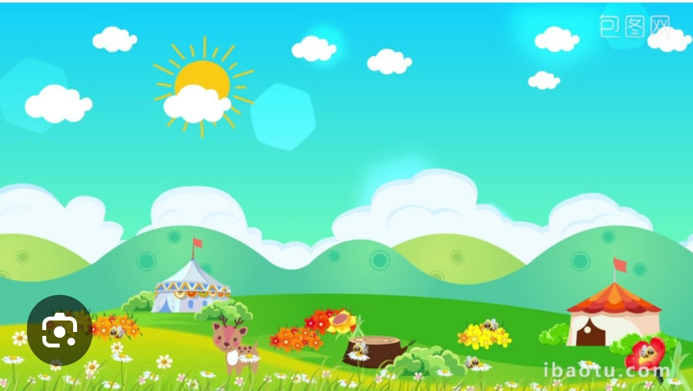
Xin chào các em học sinh!

Slide 2

TRÒ CHƠI
Ai là triệu phú

Slide 3
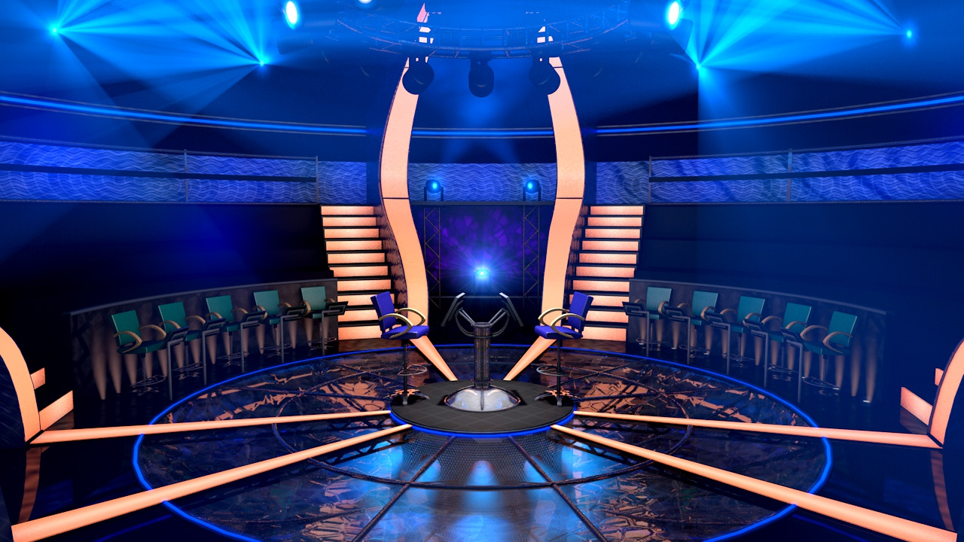


Slide 4
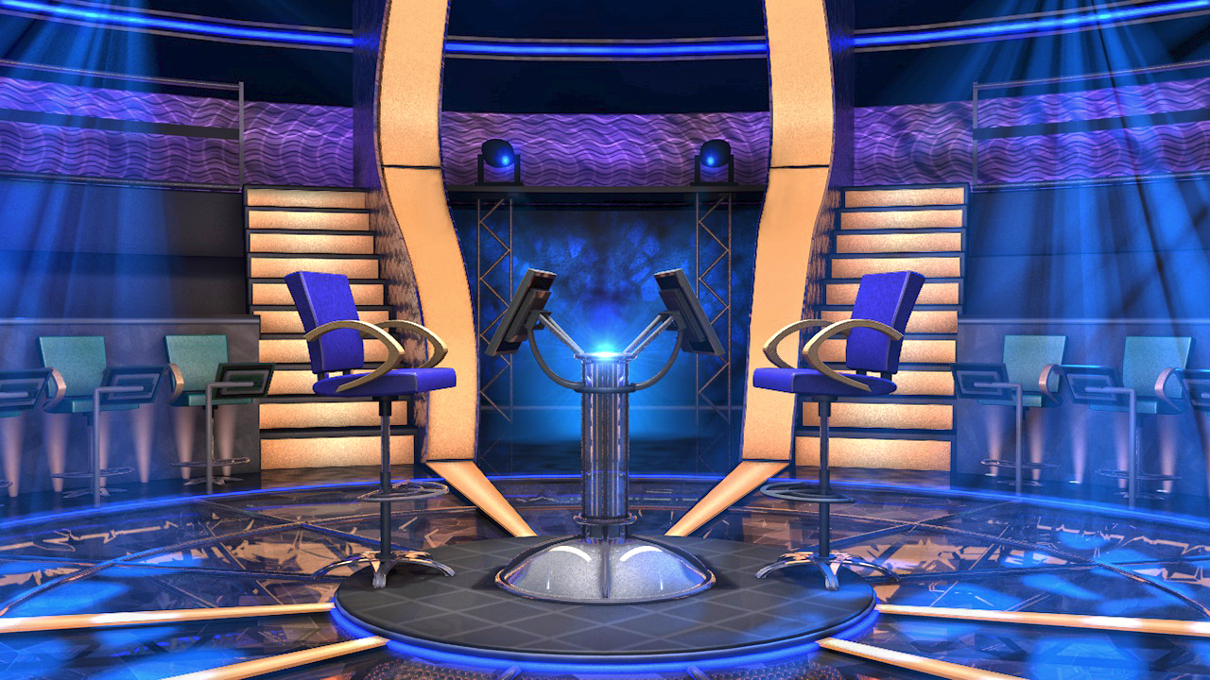
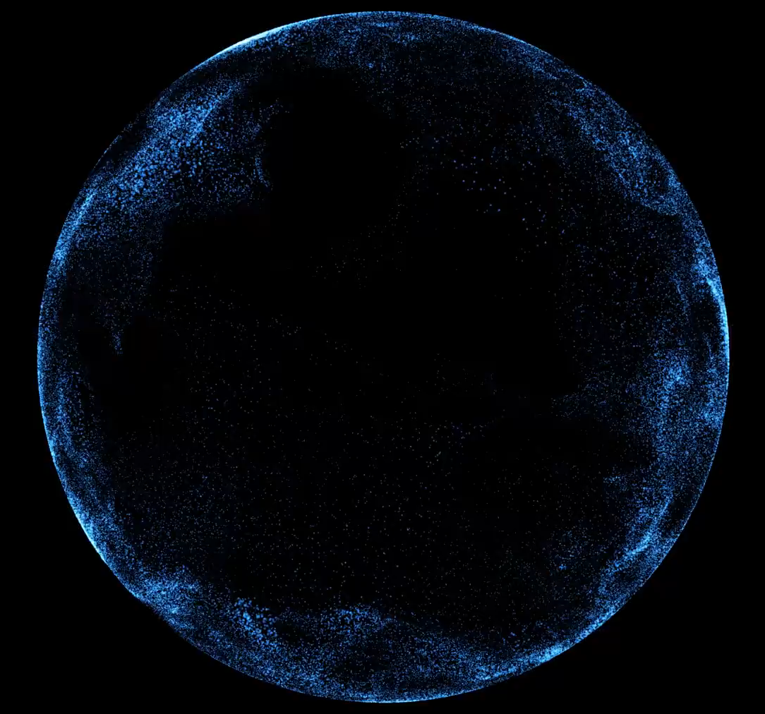



Question BGM
Câu 1: Để đưa ảnh vào trang trình chiếu,
em thực hiện
Q Select
$20.000
Q Right
$15.000
$10.000
CLOSE
Q Wrong
$9000
$8000
00
$7000
START
TIMER
$6000
$5000
IS THAT YOUR FINAL ANSWER?
END
$4000
$200
$2000
YES
NO
A. Nháy chuột vào thẻ lệnh
Insert / Table.
B. Nháy chuột vào thẻ lệnh
Insert / Pictures
$1000
$500
3 cái kẹo
1
2
2 cái kẹo
C. Nháy chuột vào thẻ lệnh
Insert / New Slide.
D. Nháy chuột vào thẻ lệnh
Insert / Shapes.
1 cái kẹo
CORRECT ANSWER
END
CONTINUE
Bắt đầu

Slide 5
Nút lệnh
Question BGM
Câu 2: Để thoát khỏi trình chiếu em nhấn phím
Q Select
sau dùng để làm gì?
$20.000
Q Right
$15000
$10.000
CLOSE
Q Wrong
$9000
$8000
00
$7000
START
TIMER
$6000
$5000
IS THAT YOUR FINAL ANSWER?
END
$4000
$200
$2000
YES
NO
$1000
A. ESC
C. F2
$500
3 cái kẹo
1
2
2 cái kẹo
B. F4
D. F5
1 cái kẹo
CORRECT ANSWER
END
CONTINUE
Bắt đầu

Slide 6

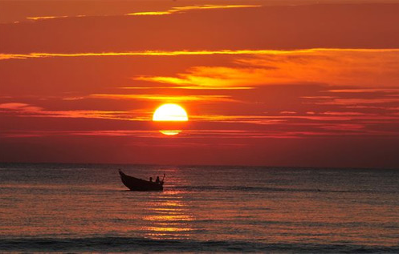
MỞ ĐẦU
Hằng ngày, Hà thấy buổi sáng Mặt Trời ở phía đông, buổi chiều lại ở phía tây. Thế mà dì Tư bảo Trái Đất quay quanh Mặt Trời. Hà muốn sử dụng máy tính để tìm hiểu hiện tượng Trái Đất quay quanh Mặt Trời.
Binh minh trên biển
Bạn nào cho cô biết bạn Hà đã sử dụng thiết bị gì để tìm hiểu hiện tượng trái đất quay quanh mặt trời?
Bài học ngày hôm nay Cô và các con đi tìm hiểu hiện tượng Trái Đất quay quanh Mặt Trời cùng bạn Hà.

Slide 7

SGK-62,63
BÀI 25
KHÁM PHÁ THẾ GIỚI TỰ NHIÊN

Slide 8

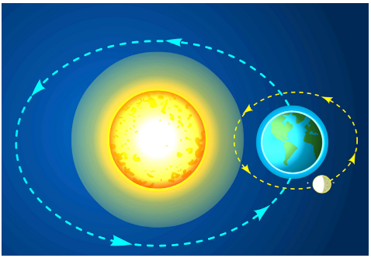
KHÁM PHÁ
Xem video Trái Đất quay quanh Mặt Trời
Em hãy thực hiện thao tác mở video Trái Đất quay quanh Mặt Trời có sẵn trong thư mục THẾ GIỚI QUANH TA ở ổ đĩa D:
Vừa xem em vừa ghi nhớ các thông tin trong video để trả lời câu hỏi.

Slide 9
KHÁM PHÁ
Xem video Trái Đất quay quanh Mặt Trời
Nhóm đôi
Em hãy trao đổi với bạn trong nhóm về những thông tin mình vừa ghi lại được.
Em hãy cho biết thời gian Trái Đất quay một vòng quanh Mặt Trời?
365 ngày 6 giờ (khoảng 1 năm)
Trái đất của chúng ta quay một vòng quanh mặt trời mất khoảng 1 năm.
Ngoài thông tin trái đất quay quanh mặt trời mà các con đã biết thì ->hđ3

Slide 10

LUYỆN TẬP
Em hãy cùng các bạn xem lại video về Trái Đất quay quanh Mặt Trời và cho biết:
• Vào tháng nào Trái Đất gần Mặt Trời nhất?
• Trái Đất xa Mặt Trời nhất vào tháng nào?
Tháng 1 hay còn gọi là tháng giêng
Tháng 7
Để tìm hiểu thêm về thế giới tự nhiên-> hđ4

Slide 11

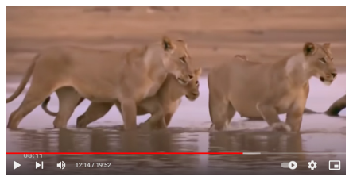
VẬN DỤNG
Em cùng các bạn nháy đúp chuột vào tệp “Thế giới động vật” để xem nội dung video đó.
Kể tên những con vật có trong video
Vậy máy tính giúp em khám phá được nhiều điều thú vị về thế giới tự nhiên.

Slide 12
Trò chơi
Ai nhanh ai đúng

Slide 13
Câu 1: Nhờ sử dụng máy tính, em có thể khám phá:
Các nơi mà mèo con đã đến trong tuần qua.
A.
Trái Đất quay quanh Mặt Trời.
B.
Tất cả các chương trình giải trí dành cho thiếu nhi.
C.
D.
Tất cả các đáp án trên.

Slide 14
Câu 2: Thời gian Trái Đất quay một vòng quanh Mặt Trời
Đúng 365 ngày
A.
Khoảng 365 ngày 5 giờ 48 phút.
B.
Đúng 366 ngày
C.

Slide 15
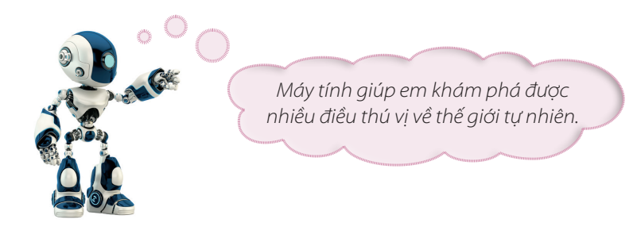
GHI NHỚ

Slide 16
CỦNG CỐ, DẶN DÒ
Về nhà em đọc trước và chuẩn bị thông tin bài 26: Tạo bài trình chiếu về thế giới tự nhiên.

Slide 17
Tạm biệt các em học sinh!

